Slide 1
项目简介
本实验项目研究生物基高分子材料的功能化应用。
候选应用包括医用敷料、凝胶产品与功能纤维。
实验合成输入；原企业PPT字节与版式未恢复。
1
Notes:
来源：本source原用户需求与具名文件用途。明确合成资料；不使用历史AI回答作为目标答案。未知项：原user只有简化PPT请求，原项目名称/人物/注册证/真实产品照片均未知；本合成材料仅覆盖任务所需简介/技术优势/示意，不复制历史AI答案

Slide 2
技术方案
通过材料改性和结构设计改变润湿性与成型性能。
按应用要求选择材料体系并进行样品验证。
实验合成输入；原企业PPT字节与版式未恢复。
2
Notes:
来源：本source原用户需求与具名文件用途。明确合成资料；不使用历史AI回答作为目标答案。未知项：原user只有简化PPT请求，原项目名称/人物/注册证/真实产品照片均未知；本合成材料仅覆盖任务所需简介/技术优势/示意，不复制历史AI答案

Slide 3
验证指标
记录材料稳定性、吸水性和加工适用性。
面向医疗用途时，安全性和注册资格须另行真实验证。
实验合成输入；原企业PPT字节与版式未恢复。
3
Notes:
来源：本source原用户需求与具名文件用途。明确合成资料；不使用历史AI回答作为目标答案。未知项：原user只有简化PPT请求，原项目名称/人物/注册证/真实产品照片均未知；本合成材料仅覆盖任务所需简介/技术优势/示意，不复制历史AI答案

Slide 4
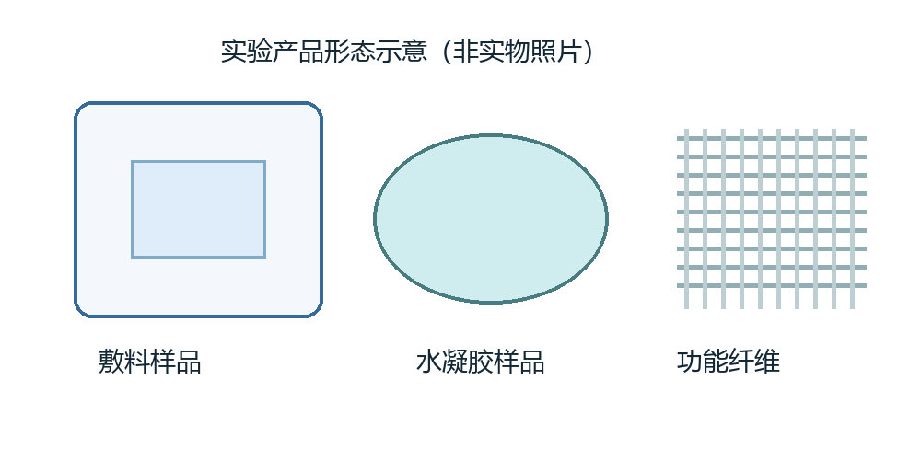
产品示意
实验合成输入；原企业PPT字节与版式未恢复。
4
Notes:
来源：本source原用户需求与具名文件用途。明确合成资料；不使用历史AI回答作为目标答案。未知项：原user只有简化PPT请求，原项目名称/人物/注册证/真实产品照片均未知；本合成材料仅覆盖任务所需简介/技术优势/示意，不复制历史AI答案

Slide 5
应用场景
材料研发试验、产品样品展示与合作沟通。
用实验示意说明形态，不能当成真实产品照片。
实验合成输入；原企业PPT字节与版式未恢复。
5
Notes:
来源：本source原用户需求与具名文件用途。明确合成资料；不使用历史AI回答作为目标答案。未知项：原user只有简化PPT请求，原项目名称/人物/注册证/真实产品照片均未知；本合成材料仅覆盖任务所需简介/技术优势/示意，不复制历史AI答案

Slide 6
项目资料
保留配方版本、试验记录和样品图片。
按目标应用记录尚待检验的条件和问题。
实验合成输入；原企业PPT字节与版式未恢复。
6
Notes:
来源：本source原用户需求与具名文件用途。明确合成资料；不使用历史AI回答作为目标答案。未知项：原user只有简化PPT请求，原项目名称/人物/注册证/真实产品照片均未知；本合成材料仅覆盖任务所需简介/技术优势/示意，不复制历史AI答案

